Slide 1
Automatika
Klasszikus szabályozás elmélet
VII.
Kompenzálás az eredő szakasz körfrekvencia függvénye alapján
Óbudai Egyetem
Dr. Neszveda József

Slide 2
A Bode diagram elemzése
A Bode diagram népszerű, mert papír – ceruza módszerrel is elfogadható pontossággal és munkaráfordítással megvalósítható a kompenzáló tag méretezése.
Méréssel felvett értékekkel vagy mért értékekből identifikált átviteli függvény esetén is alkalmazható.
Meg kell állapítani, hogy az eredő szakasz arányos vagy integráló jellegű.
Ez a fázismenetből lehetséges.
Meg kell állapítani, hogy mennyire egymáshoz közeliek az eredő szakasz időállandói.
Ez az amplitúdó menetből lehetséges.

Slide 3
Önbeálló eredő szakasz PI kompenzálás
Európai struktúra

Slide 4
Önbeálló eredő szakasz
A fázismenetből lehet meghatározni az önbeálló jelleget . Kellően alacsony körfrekvencián közel nulla a fázistolás Önbeálló jelleg esetén a PI a leggyakrabban alkalmazott kompenzáló struktúra, sok és/vagy egymáshoz közeli időállandó esetén PIDT1. A zárt szabályozási kör túllendülésre való hajlama az eredő szakasz időállandóink számától valamint egymástól való távolságától, és ezzel összefüggésben a G₀(s) felnyitott hurok átviteli függvény fázistartalékától függ.

Slide 5
A PI kompenzáló tag átviteli függvénye
Két változó van.
Első lépésben a vizsgálathoz legyen K_{C} = 1, és T_{I} = 1 rad/sec.
A PIDT kompenzálás menete a PDT kompenzáláshoz hasonló!
PIDT kompenzáló tag esetén be kell tartani a T_{I} > 4T_{D} és a T_{D} > 5T feltételt. T_{I} túl nagy értéke lassítja a szabályozási kört.

Slide 6
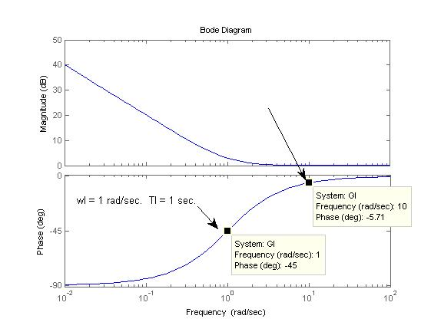
PI arányos, integráló tag
Az amplitúdó átvitel az ω_{I} körfrekvencián közel 1.4, és a magasabb körfrekvenciákon tart az egységnyihez. A K_{C} erősítés méretezésével állítjuk be a felnyitott hurok amplitúdó átvitelét!
ω= 2ω_{I}, φ_{PI}= -26.5°,
ω= 5ω_{I}, φ_{PI}= -11.3°,
ω=10ω_{I}, φ_{PI}= -5.7°.
A 2ω_{I} és 5ω_{I} közötti értéket szokás választani!

Slide 7
PI kompenzálás elve az eredő szakasz körfrekvencia függvényéhez illesztés esetén
Válasszunk egy megfelelőnek tartott fázistartalékot! Ököl szabály. Több egymáshoz közeli időállandó esetén 90°> pm° > 75°; Domináns időállandóval rendelkező szakasz esetén 75°> pm °> 60°. pm: phase margin, fázistartalék Az eredő szakasz fázismenetén meg kell keresni a választott fázistartalékhoz tartozó leendő ω_{C} vágási körfrekvenciát. Ez a ps° = pm° - φ_{PI}° - 180° fázistoláshoz tartozó körfrekvencia. ps: phase shift, fázistolás A K_{C} értéket úgy kell megválasztani, hogy a leendő ω_{C} vágási körfrekvenciánál legyen egységnyi az amplitúdó átvitel. A leendő ω_{C} vágási körfrekvencián a K_{C} = 1 értékkel definiált g0 hurokátviteli függvény amplitúdó átvitelének reciprok értéke lesz a tényleges K_{C}.

Slide 8
PI kompenzálás menete
Ábrázolni kell a Bode diagramját. Választani kell φ_{PI}° értéket és így ω=kω_{I} arányt! Az eredő szakasz fázismenetén meg kell keresni a ps° = pm° - φ_{PI}° - 180° fázistoláshoz tartozó körfrekvenciát.
Ennek a körfrekvenciának a k-ad része az ω_{I}, és az ω_{I} reciprok értéke a T_{I}.
Ábrázolni kell a Bode diagramját.
Ezen a g0 átviteli függvényen kell megkeresni a pm fázis-tartalékhoz tartozó körfrekvenciánál az amplitúdó erősítést Ennek az erősítésnek a reciprok értéke legyen a K_{C} erősítés

Slide 9
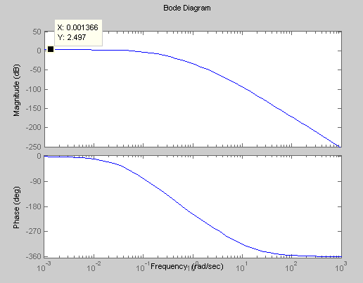
A mért G_{E}(jω) Bode diagramja

Slide 10
A mért értékekből identifikált LTI modell
A mért átviteli függvényből látszik az önbeálló jelleg, és hogy négy időállandója van.
Legyen a pm = 75°, miután az amplitúdó átvitel határ eset. Viszonylag nehéz megkülönböztetni a törésponti körfrekvenciákat, de nem lehetetlen!
Legyen a keresendő ω=2ω_{I} és így a φ_{PI}°=-26.5°!
A keresendő fázistolás értéke: ps° ≈ 75 ° +26.5 ° -180 ° ≈ -78.5 °

Slide 11
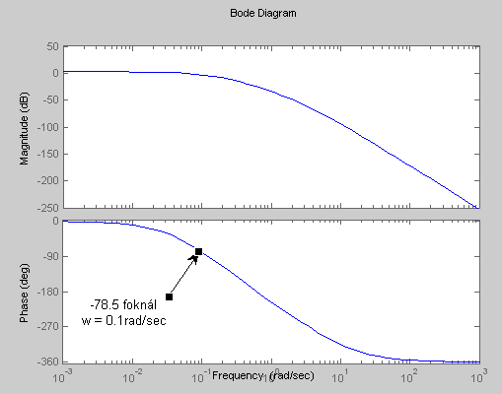
A mért G_{E}(jω) Bode diagramja
Az ω_{I} = 0.5*ω = 0.05 rad/sec, és így T_{I} = 20 sec.
Notes:
11

Slide 12
A g₀ meghatározása
A g_{PI} a PI kompenzáló tag átviteli függvénye K_{C} = 1 esetén:
Összeszerkesztve a mért értéket a g_{PI} kompenzáló tag fenti értékének megfelelő diagrammal kapjuk a g0 hurokátviteli függvény Bode diagramját. (Az ábrán piros színnel)
Az összeszerkesztett ábrán először a pm=75°-hoz tartozó körfrekvenciát kell megkeresni.
Az amplitúdó meneten az ehhez a körfrekvenciához tartozó k_{C} erősítést kell meghatározni.
Normál számértékeken ennek a reciprok értéke lesz a PI kompenzáló tag K_{C} erősítés értéke.

Slide 13
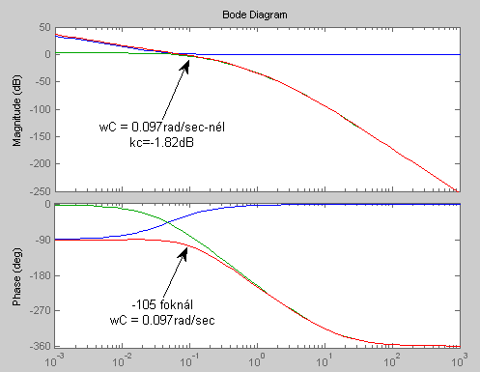
A mért G_{E}(jω) Bode diagramja
A leendő ω_{C}=0.097rad/sec. Az amplitúdó meneten k_{C}=-1.82 dB.
Notes:
13

Slide 14
A K_{C} meghatározása és ellenőrzés
Decibelben az előjelváltás a reciprok értéket adja!
Az átszámítás képlete:
A PI kompenzáló tag átviteli függvénye:
Ezzel a PI kompenzáló taggal megtervezve, majd a zárt szabályozási kört ellenőrizve kapjuk a következő ábrát.
Notes:
14

Slide 15
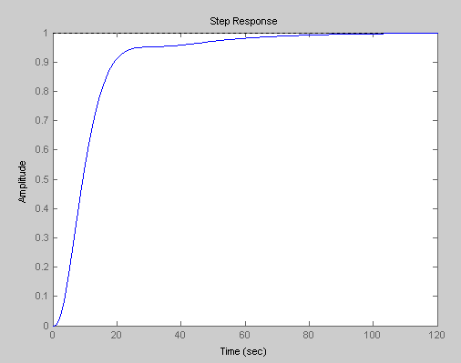
A szabályozási kör átmeneti függvénye
Óvatos volt a pm megválasztása. A K_{C} értéke növelhető vagy T_{I} érték csökkenthető! Lehet, hogy a PIDT most jobb lenne!

Slide 16
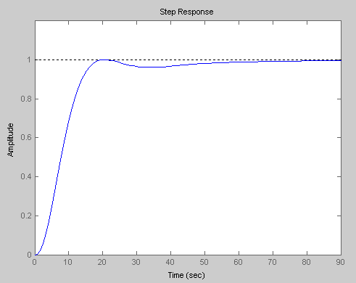
A szabályozási kör átmeneti függvénye
A K_{C}=1.6 értéknél láthatóan gyorsabb, de T_{I} még nagy.
A K_{C}-t visszaállítva és T_{I}-t csökkentve:
Notes:
16

Slide 17
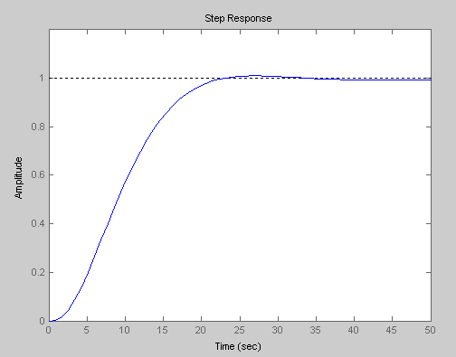
A szabályozási kör átmeneti függvénye
A K_{C}=1.23 és a T_{I}=15sec. Gyorsabb a tolerancia sávon belüli túl-lendüléssel.
Notes:
17

Slide 18
Integráló eredő szakasz PDT1 kompenzálás
Európai struktúra

Slide 19
Integráló eredő szakasz
A fázismenetből lehet meghatározni az integráló jelleget . Kellően alacsony körfrekvencián közel -90° a fázistolás. Integráló jelleg esetén a leggyakrabban alkalmazott kompenzáló struktúra PDT1, esetleg P.

Slide 20
A PDT kompenzáló tag átviteli függvénye
Három változó van. Ebből A_{D} független az eredő szakasztól.
Első lépésben legyen K_{C} = 1, A_{D} = 9, és T = 0.1sec.
PDT1 kompenzáló tag esetén be kell tartani az 20 > A_{D} > 5 feltételt!

Slide 21
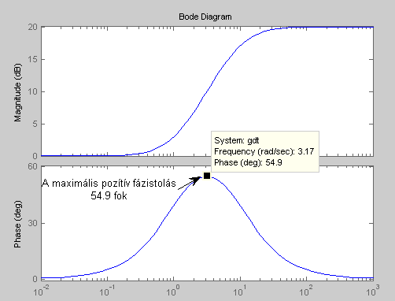
PDT1 arányos, differenciáló tag
A φ_{max} fázistolás az A_{D} differenciálási erősítéstől függ.
Jelen példában:
A_{D} = 9, és így
φ_{max} = 54.9°.
AD=5 φmax=45.6°
AD=8 φmax=53.1°
AD=9 φmax=54.9°
AD=15 φmax=61.9°

Slide 22
PDT1 kompenzálás elve az eredő szakasz körfrekvencia függvényéhez illesztés esetén
Válasszunk egy megfelelőnek tartott fázistartalékot! A szabály azonos, mint a PI kompenzálásnál volt. Az eredő szakasz fázismenetén meg kell keresni a választott fázistartalékhoz tartozó leendő ω_{C} vágási körfrekvenciát. Ez a ps° = pm° - φ_{PDT}° - 180° fázistoláshoz tartozó körfrekvencia. A K_{C} értéket úgy kell megválasztani, hogy a leendő ω_{C} vágási körfrekvenciánál legyen egységnyi a K₀ hurokerősítés. A leendő ω_{C} vágási körfrekvencián a K_{C} = 1 értékkel definiált g0 hurokátviteli függvény amplitúdó átvitelének reciprok értéke lesz a tényleges K_{C}.

Slide 23
PDT1 kompenzálás menete
A Bode diagramja alapján választjuk a PDT kompenzálást és választani kell az A_{D} értéket is. Az eredő szakasz fázismenetén meg kell keresni a ps = pm - φ_{max} - 180 fázistoláshoz tartozó körfrekvenciát.
Ha A_{D} = 8 akkor ennek a körfrekvenciának a háromszorosa az ω_{T}. A reciprok érték a T és T_{D} = A_{D}*T.
Ábrázolni kell a Bode diagramját.
Ezen a g0 átviteli függvényen kell megkeresni a pm fázis-tartalékhoz tartozó körfrekvenciánál az amplitúdó erősítést Ennek az erősítésnek a reciprok értéke legyen a K_{C} erősítés

Slide 24
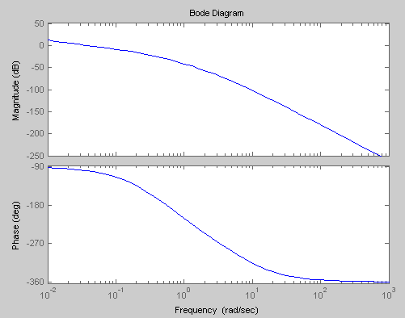
A G_{E}(jω) Bode diagramja
Legyen PDT kompenzáló tag A_{D} = 8 értékkel.

Slide 25
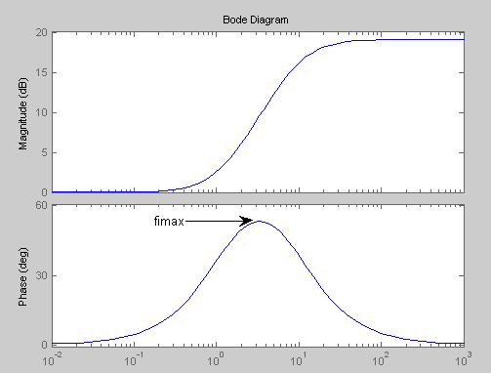
A PDT tag Bode diagramja
A_{D}=5 φ_{max}=45.6°
A_{D}=8 φ_{max}=53.1°
A_{D}=9 φ_{max}=54.9°
A_{D}=15 φ_{max}=61.9°

Slide 26
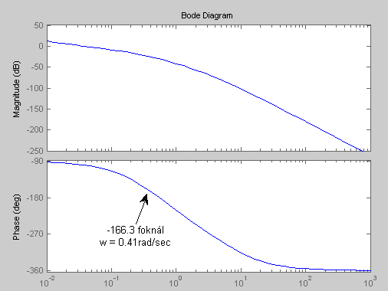
A T és a T_{D} meghatározása
Legyen az AD=8 és a fázistartalék 65°!
ps° ≈ pm-φ_{max}-180 ≈ ps° ≈ 65 – 51.3 -180 = -166.3°

Slide 27
A PDT kompenzáló tag paraméterei
Az ω(φ) = 0.41r/s, és A_{D} = 8, így ω_{T} = 3ω(φ) = 1.23 r/s.
Ebből T = 1/1.23 = 0.813 sec. és T_{D} = 8*T = 6.5 sec.
Ezt kell összeszerkeszteni az eredő szakasszal.

Slide 28
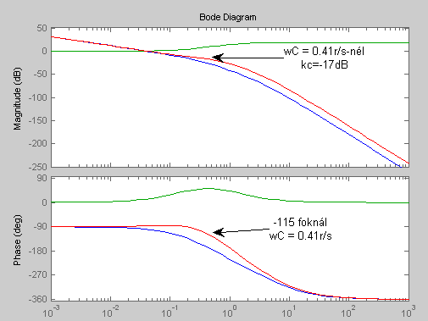
A K_{C} meghatározása
K_{C} = +17dB, ami KC = 7.1.
Notes:
28

Slide 29
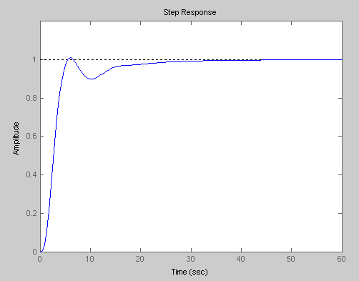
A minőségi jellemzők.
Nem egyszerű hangolni!
A felnyitott hurok Bode diagramján látszik, hogy T_{D} értékét célszerű csökkenteni!
Notes:
29

Slide 30
PIDT1 kompenzálás elve önbeálló eredő szakasz esetén
Válasszunk fázistartalékot, AD értéket, és T_{I}/T_{D} arányt! Ez a kettő meghatároz egy φ_{PIDT}° maximális pozitív fázistolást. Az eredő szakasz fázismenetén meg kell keresni a választott fázistartalékhoz tartozó leendő ω_{C} vágási körfrekvenciát. Ez a ps° = pm° - φ_{PIDT}° - 180° fázistoláshoz tartozó körfrekvencia. A PDT kompenzálásnál megismert módon meghatározhatjuk az ω_{T}-t, abból a T-t, abból T_{D}=A_{D}*T-t, végül T_{I} értékét. A K_{C} értéket úgy kell megválasztani, hogy a leendő ω_{C} vágási körfrekvenciánál legyen egységnyi a hurokerősítés. A leendő ω_{C} vágási körfrekvencián a K_{C} = 1 értékkel definiált g0 hurokátviteli függvény amplitúdó átvitelének reciprok értéke lesz a tényleges K_{C}.

